Slide 1
计算机组成原理实验（九） 2019.11.7
TA：
李伽泽
彭志峰

Slide 2
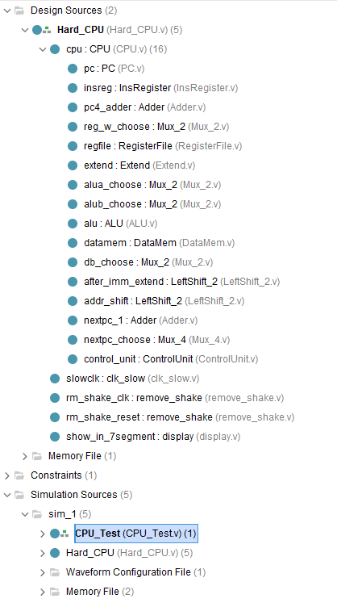
单周期CPU
项目参考结构
--CPU(及其下属模块)
--时钟分频（用于数码管显示，消抖）
--消抖模块（按钮消抖）
--显示模块（7段数码管显示）
测试模块单独对CPU模块进行测试即可

Slide 3
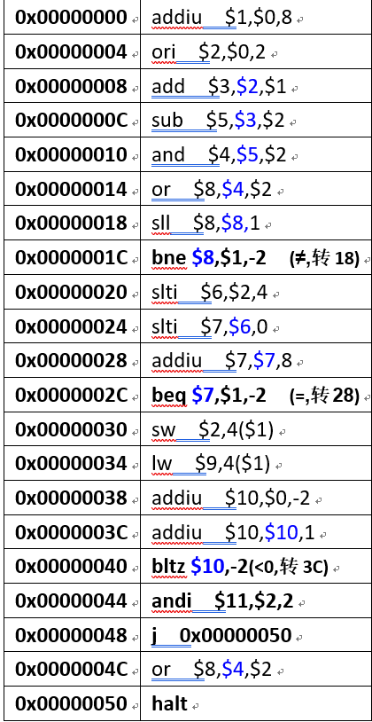
单周期CPU
注意：1.RegFile和DataMemory的时序问题
2. 7段数码管显示时确定好时钟频率
3. 按钮消抖，防止一次按键跑好几条指令
演示：

Slide 4
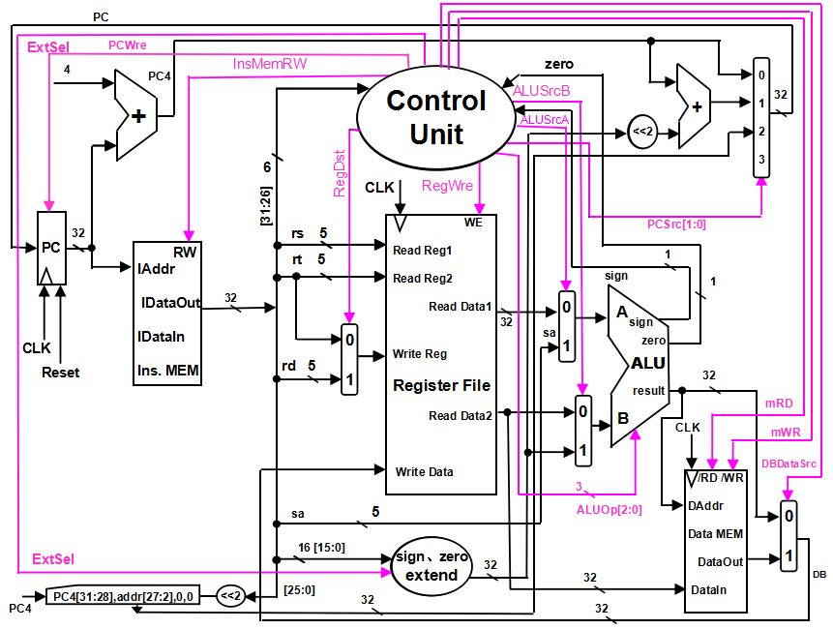

单周期CPU

Slide 5
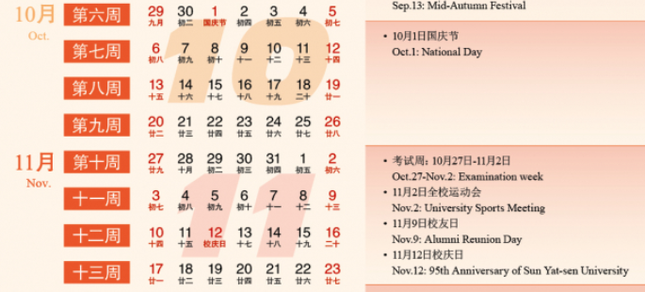
单周期CPU
时间：5周
截止日期：11月21日
前三周（11月7日） ：
模块设计
第四周（11月14日） ：
模块组合并仿真
第五周（11月21日）：
开发板烧写并检查

